Slide 1
İSTANBUL ATATÜRK ANADOLU LİSESİ MÜDÜRLÜĞÜ
2022 YKS
YÜKSEKÖĞRETİM
KURUMLARI SINAVI
İSTANBUL ATATÜRK ANADOLU LİSESİ REHBERLİK SERVİSİ
ŞUBAT 2022

Slide 2
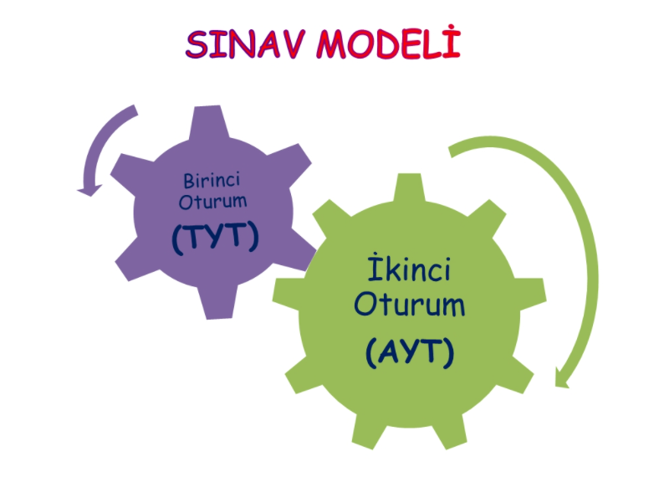
İSTANBUL ATATÜRK ANADOLU LİSESİ REHBERLİK SERVİSİ

Slide 3
SINAV TAKVİMİ
İSTANBUL ATATÜRK ANADOLU LİSESİ REHBERLİK SERVİSİ

Slide 4
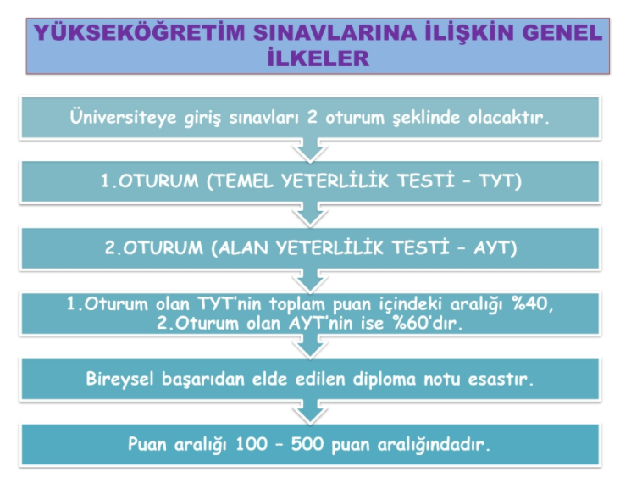
İSTANBUL ATATÜRK ANADOLU LİSESİ REHBERLİK SERVİSİ

Slide 5
İSTANBUL ATATÜRK ANADOLU LİSESİ REHBERLİK SERVİSİ

Slide 6
165
İSTANBUL ATATÜRK ANADOLU LİSESİ REHBERLİK SERVİSİ

Slide 7
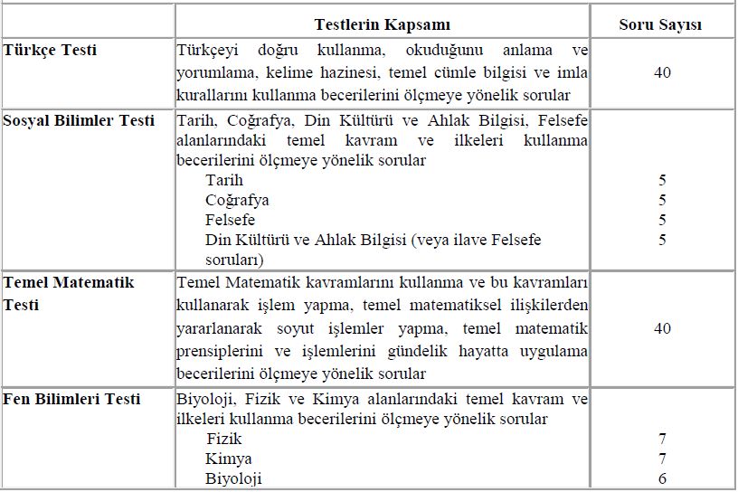
TYT (Testler ve Kapsamları)
İSTANBUL ATATÜRK ANADOLU LİSESİ REHBERLİK SERVİSİ

Slide 8
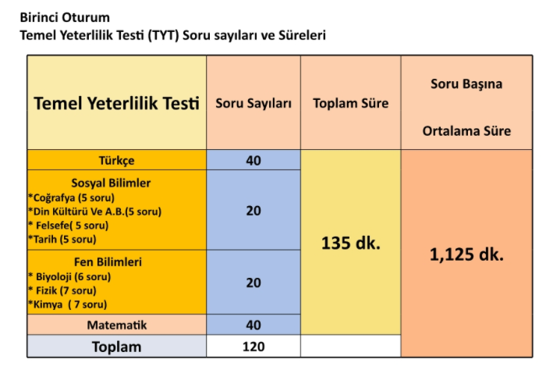
165 dakika
1,375 dakika
İSTANBUL ATATÜRK ANADOLU LİSESİ REHBERLİK SERVİSİ

Slide 9
TYT Puan Türünün Hesaplanmasında Testlerin Ağırlıkları (%)
İSTANBUL ATATÜRK ANADOLU LİSESİ REHBERLİK SERVİSİ

Slide 10
İSTANBUL ATATÜRK ANADOLU LİSESİ REHBERLİK SERVİSİ

Slide 11
İkinci Oturum, 19 Haziran 2022 Pazar günü uygulanacaktır.
İSTANBUL ATATÜRK ANADOLU LİSESİ REHBERLİK SERVİSİ

Slide 12
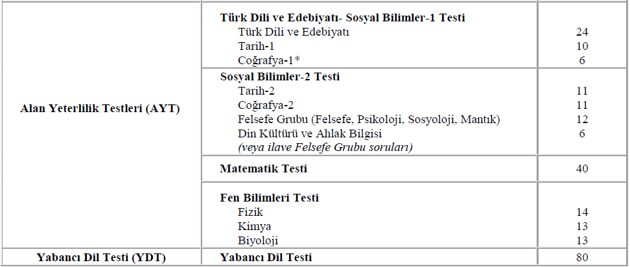
AYT (Testler ve Kapsamları)
İSTANBUL ATATÜRK ANADOLU LİSESİ REHBERLİK SERVİSİ

Slide 13
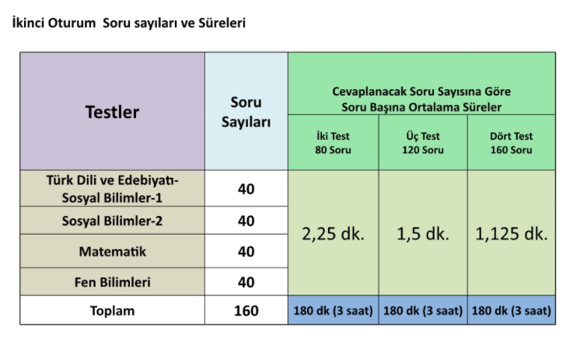
İSTANBUL ATATÜRK ANADOLU LİSESİ REHBERLİK SERVİSİ

Slide 14
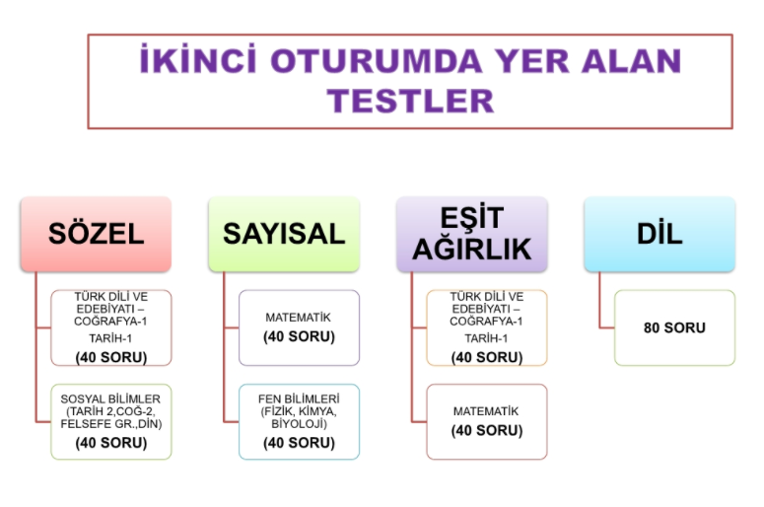
İSTANBUL ATATÜRK ANADOLU LİSESİ REHBERLİK SERVİSİ

Slide 15
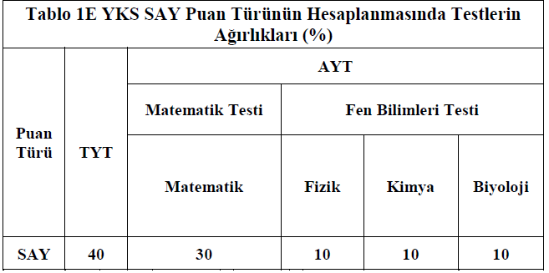
YKS SAY Puan Türünün Hesaplanmasında Testlerin Ağırlıkları (%)
İSTANBUL ATATÜRK ANADOLU LİSESİ REHBERLİK SERVİSİ

Slide 16
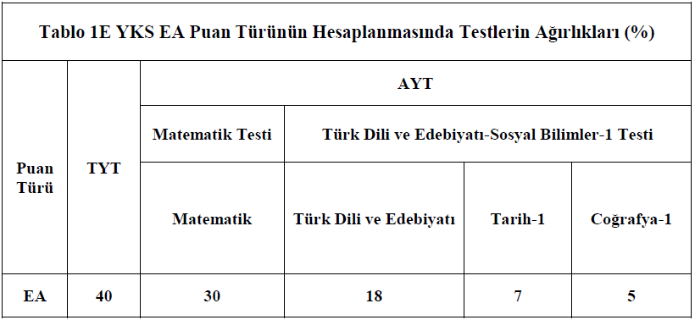
YKS EA Puan Türünün Hesaplanmasında Testlerin Ağırlıkları (%)
İSTANBUL ATATÜRK ANADOLU LİSESİ REHBERLİK SERVİSİ

Slide 17
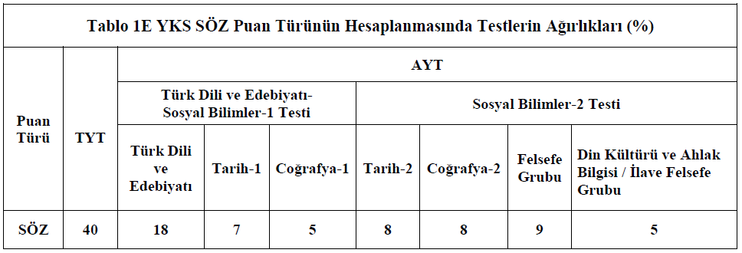
YKS SÖZ Puan Türünün Hesaplanmasında Testlerin Ağırlıkları (%)
İSTANBUL ATATÜRK ANADOLU LİSESİ REHBERLİK SERVİSİ

Slide 18
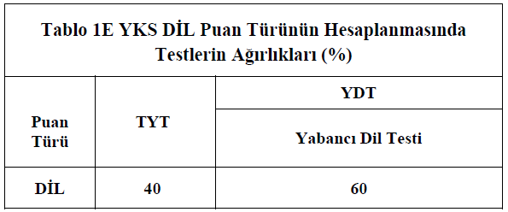
YKS DİL Puan Türünün Hesaplanmasında Testlerin Ağırlıkları (%)
İSTANBUL ATATÜRK ANADOLU LİSESİ REHBERLİK SERVİSİ

Slide 19
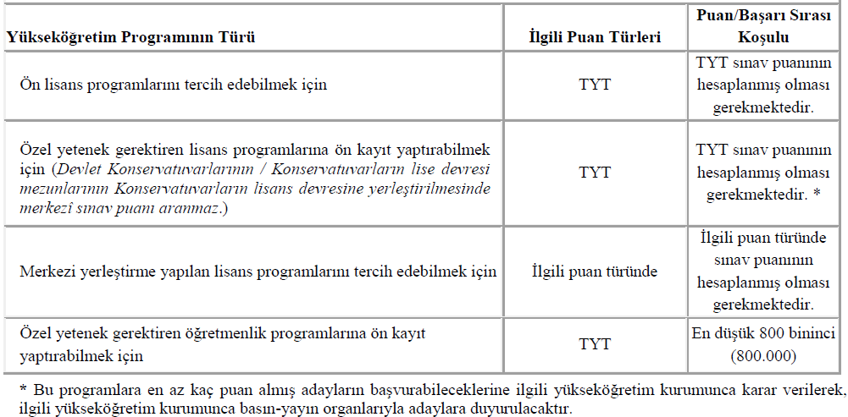
Yükseköğretim Programlarına Başvurabilmek İçin En Az Kaç Puan Almak Gerekir?
İSTANBUL ATATÜRK ANADOLU LİSESİ REHBERLİK SERVİSİ

Slide 20
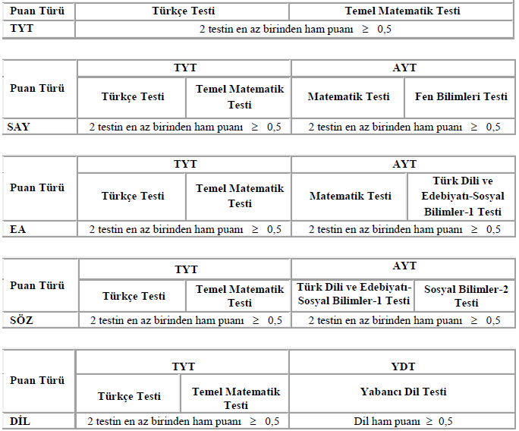
TYT VE AYT PUAN HESAPLAMA KOŞULU
İSTANBUL ATATÜRK ANADOLU LİSESİ REHBERLİK SERVİSİ

Slide 21
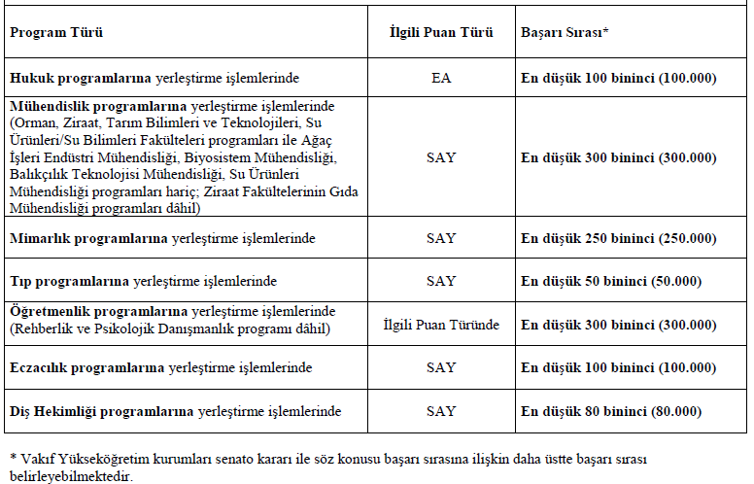
Hukuk, Mimarlık, Mühendislik, Tıp, Öğretmenlik, Diş Hekimliği, Eczacılık Programlarına Başvurabilmek İçin En Düşük Başarı Sırası Nedir?
İSTANBUL ATATÜRK ANADOLU LİSESİ REHBERLİK SERVİSİ

Slide 22
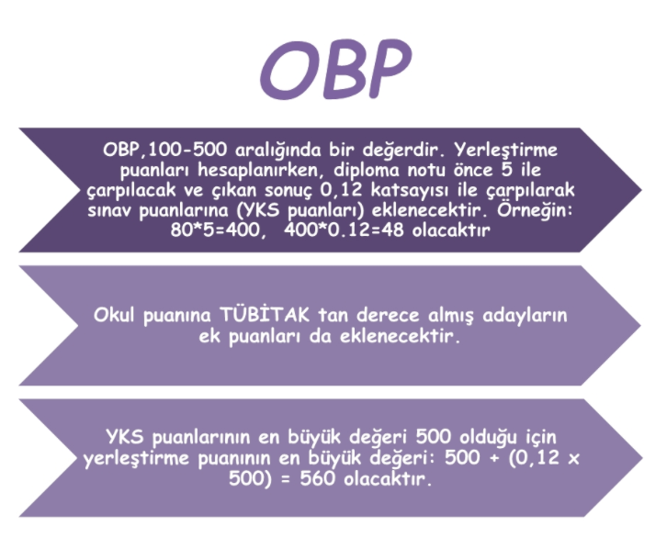
İSTANBUL ATATÜRK ANADOLU LİSESİ REHBERLİK SERVİSİ

Slide 23
BAŞARILAR
İSTANBUL ATATÜRK ANADOLU LİSESİ REHBERLİK SERVİSİ

